Slide 1
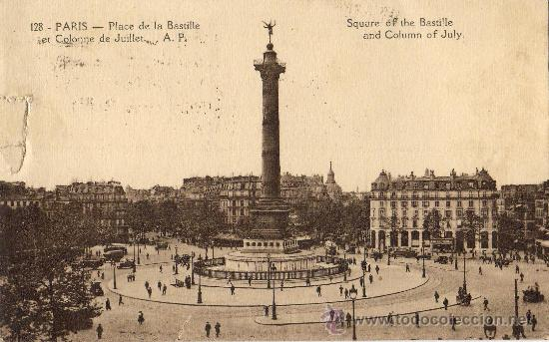
«Θρησκευτική εκπαίδευση στη Γαλλία»

Slide 2
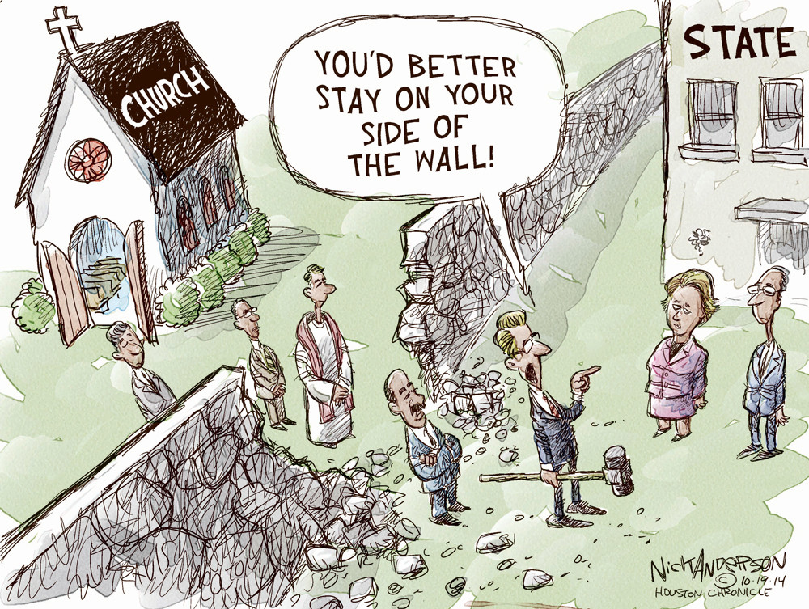
Απόψεις Παναγιώτη Μαντζούφα, Αν. Καθηγητής Νομικής, ΑΠΘ
«Η επιστροφή της θρησκείας ΔΕΝ είναι αντίθετη με την εκκοσμίκευση».
Οι θρησκευτικές πρακτικές είναι συμβατές με ένα φιλελεύθερο κράτος, αρκεί η θρησκεία να μην καθορίζει τις αρχές του πολιτεύματος και τις δημόσιες πολιτικές.
Η κατηχητική εκπαίδευση → αναίρεση διάκρισης επιστημονικής γνώσης και πίστης

Slide 3
Επιστήμη VS πίστη

Slide 4
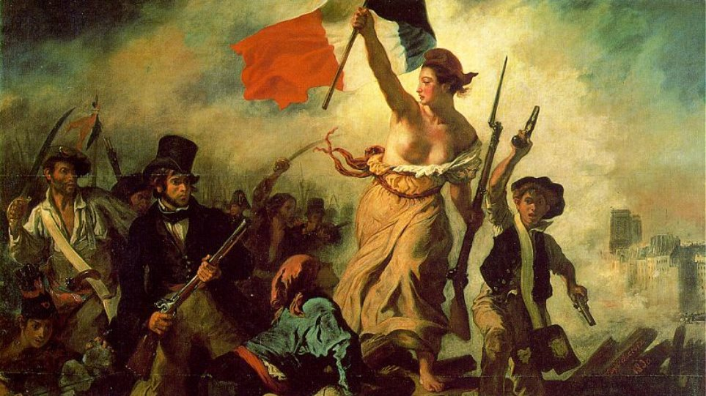
Révolution française
Liberté, égalité, fraternité
H ιστορία μιας χώρας είναι η ιστορία των τυχών της. Ένα κράτος δρα σύμφωνα με τις ιστορικές συνθήκες και τις ιδιαιτερότητες του.

Slide 5
Ήδη από γαλλική επανάσταση υπήρχε η αντίληψη περί μη θρησκευτικού σχολείου και άρα προκύπτει:

Slide 6
1905: Loi du 9 décembre 1905 concernant la séparation des Églises et de l'État https://youtu.be/i507sffc3us?t=91

Slide 7
https://www.gouvernement.fr/sites/default/files/contenu/piece-jointe/2017/02/libertes_et_interdits_eng.pdf
Ελευθερία σκέψης και συνείδησης
Ισότητα πολιτών ανεξαρτήτου πολιτισμικής, εθνικής, θρησκευτικής ταυτότητας.
Κύρια μήτρα δομής της Γαλλίας
Διαχέεται και στα εδάφη της εκπαίδευσης

Slide 8
H περίπτωση των «θρησκευτικών» της Γαλλίας…
ΠΡΟΣΟΧΗ! Η Ευρώπη ήδη από το 1997 με τη Συνθήκη του Άμστερνταμ και έως σήμερα κατέστησε σαφές ότι τα ζητήματα που αφορούν σχέσεις εκκλησίας- κράτους ακόμα και στη διδακτέα ύλη δεν την αφορούν. Για αυτό το μάθημα διαφέρει από χώρα σε χώρα.
ΓΑΛΛΙΑ: “fait religieux” → εξαίρεση Αλσατία και Μοσέζ.

Slide 9
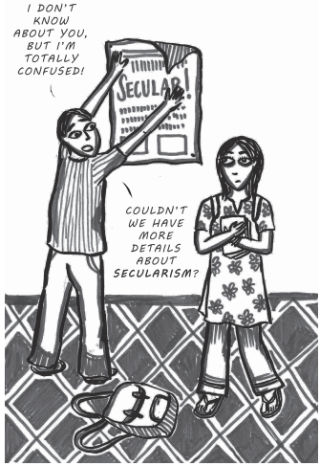
Μετά την αναφορά του Debray ΔΕΝ ΕΧΕΙ ΞΕΧΩΡΙΣΤΟ ΜΑΘΗΜΑ ΘΡΗΣΚΕΥΤΙΚΩΝ αλλά: έχουμε διδασκαλία δεδομένων περί θρησκείας μέσα από μαθήματα ιστορίας, λογοτεχνίας, φιλοσοφίας, γεωγραφίας κλπ και προκύπτει: αντικειμενική γνώση που ακουμπά πάνω στην ουδετερότητα και στη laïcité.

Slide 10
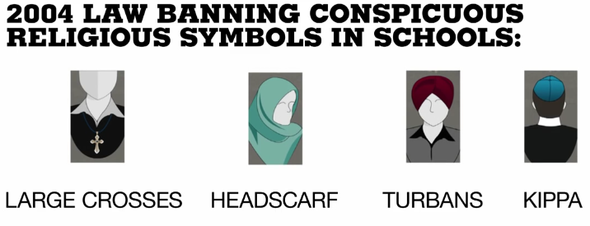

Slide 11
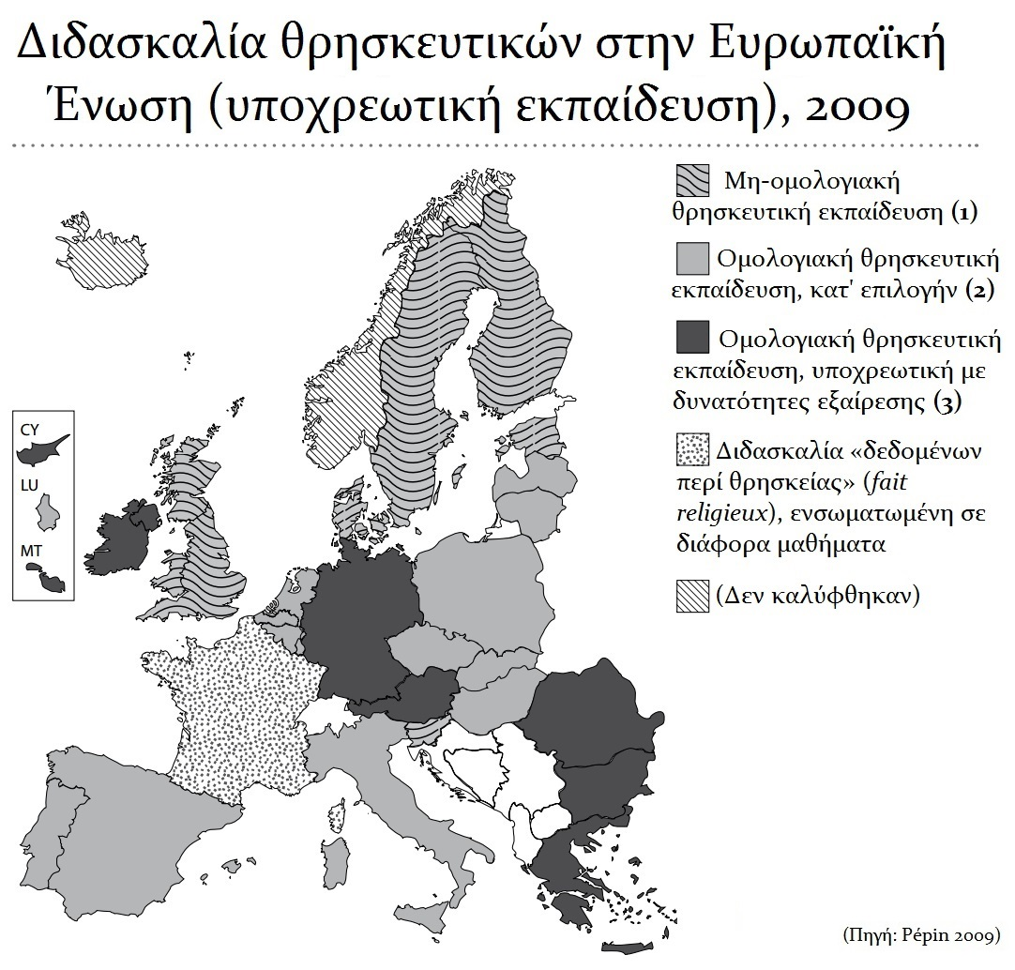
ΣΥΜΠΕΡΑΣΜΑΤΑ
Η διδασκαλία ή μη θρησκευτικών και οι πρακτικές της ορίζονται από το κράτος → ποικιλία στη διδασκαλία (ομολογιακό ή μη χαρακτήρα κλπ κλπ)
Γαλλία: στα πλαίσια της laïcité → το fait religieux ≠ ΑΛΣΑΤΙΑ, ΜΟΣΕΖ

